Slide 1
图神经网络
博客整理
王菁源

Slide 2
不动点理论（巴拿赫不动点定理，压缩映射定理）
设(X,d)为非空的完备度量空间。设T:X→X为X上的一个压缩映射，也就是说，存在一个非负的实数q<1，使得对于所有X内的x和y，都有：
那么映射T在X内有且只有一个不动点x（这就是说，Tx=x）。
完备度量空间：空间中的任何柯西序列都收敛在该空间之内。
柯西序列：一个序列，在去掉有限个元素后，可以使得余下的元素中任何两点间的距离的最大值不超过任意给定的正的常数。
压缩映射：
压缩映射亦称巴拿赫压缩映射，是指在度量意义下压缩的映射。
设（X，dX）与（Y，dY）是度量空间，
f：X→Y是映射。若存在常数k∈[0，1），使得：
则称f为压缩映射，k称为压缩系数。
度量空间：
设X为一个集合，一个映射d：X×X→R。若对于任何x,y,z属于X，有满足
①正定性②对称性③三角不等式
则称d为集合X的一个度量（或距离）

Slide 3
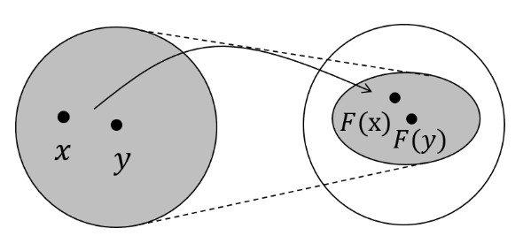
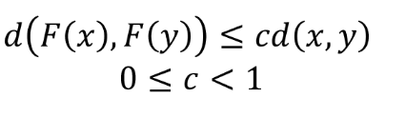
不动点理论（巴拿赫不动点定理，压缩映射定理）
用 F 表示若干个 f 堆叠得到的一个函数，也称为全局更新函数，那么图上所有结点的状态更新公式可以写成：
不动点定理指的就是，不论H0是什么，只要 F 是个压缩映射(contraction map)，H0经过不断迭代都会收敛到某一个固定的点，我们称之为不动点。

Slide 4
例子

Slide 5
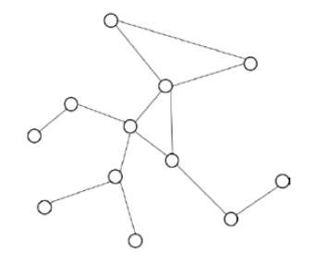
图神经网络(Graph Neural Network)
x_v 表示结点特征
x_(u,v)表示结点u与结点v之间边的特征
目标：获得每个结点的图感知的隐藏状态h_v
f中的参数，①指结点特征；②与结点v相邻的特征；③指邻居节点在t时刻的隐藏状态；④指结点v的邻居节点的特征。

Slide 6
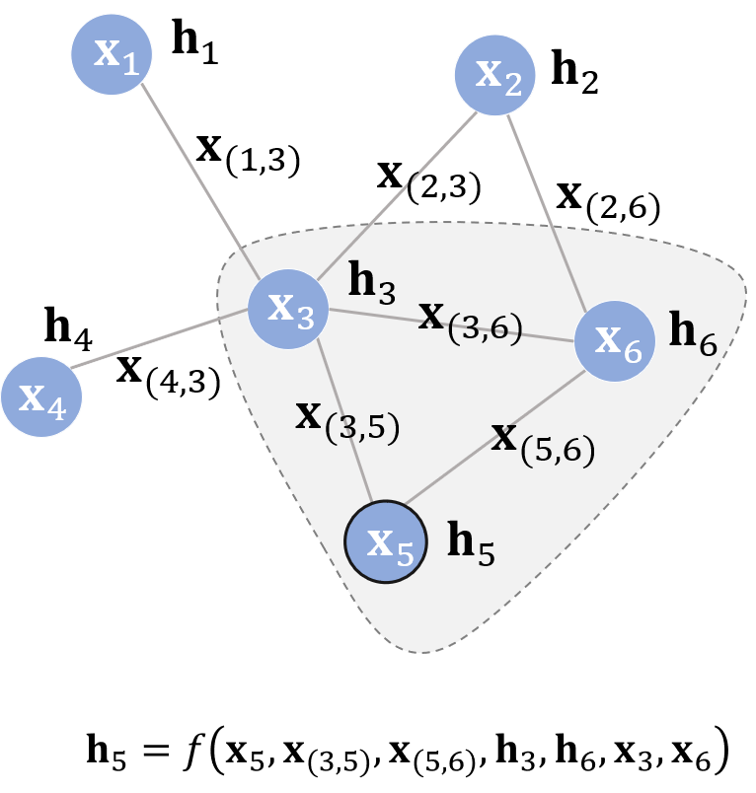
例子
不断地利用当前时刻邻居结点的隐藏状态作为部分输入来生成下一时刻中心结点的隐藏状态，直到每个结点的隐藏状态变化幅度很小，整个图的信息流动趋于平稳。
如何获得函数f？

Slide 7
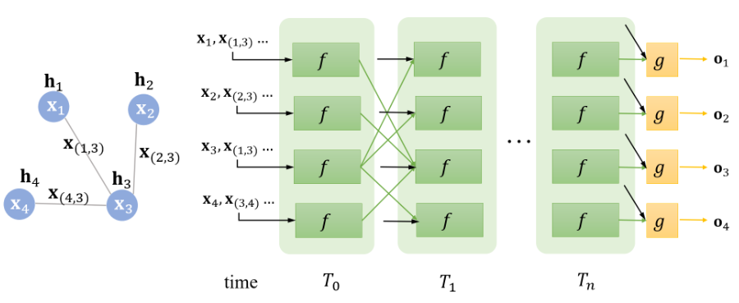
还有一个函数
g：局部输出函数，用于描述如何适应下游任务

Slide 8
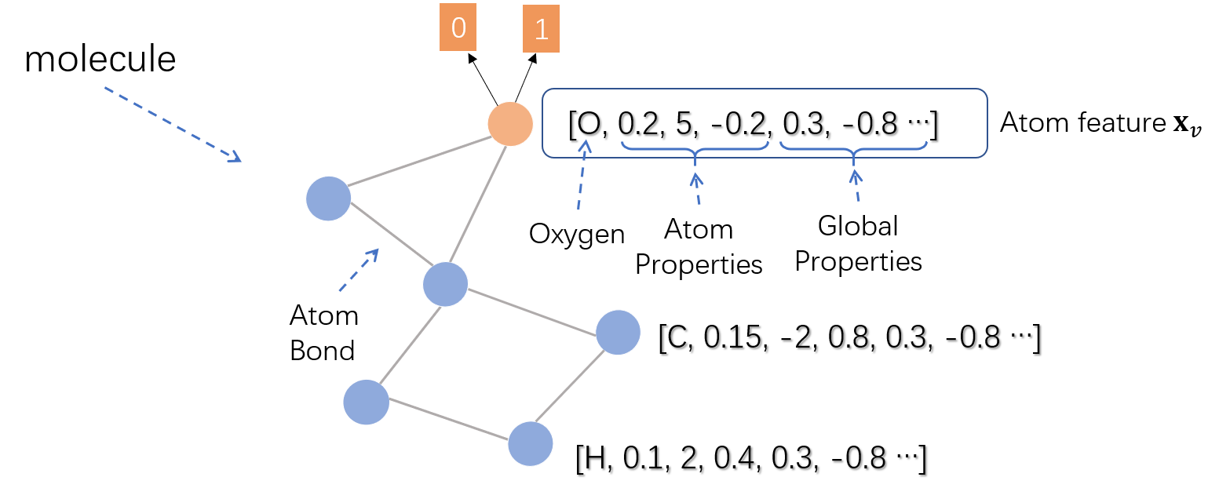
例子
给定一个环烃化合物的分子结构(包括原子类型，原子键等)，模型学习的目标是判断其是否有害。
（二分类问题）
将化合物的根结点的表示作为整个图的表示，如图上红色的结点所示。Atom feature 中包括了每个原子的类型(Oxygen, 氧原子)、原子自身的属性(Atom Properties)、化合物的一些特征(Global Properties)等。把每个原子看作图中的结点，原子键视作边，一个分子(Molecule)就可以看作一张图。在不断迭代得到根结点氧原子收敛的隐藏状态后，在上面接一个前馈神经网络作为输出层(即g函数)，就可以对整个化合物进行二分类了。
化合物分类

Slide 9
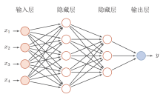
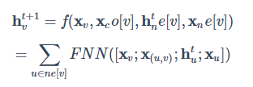
如何保证由神经网络实现的f是一个压缩映射？
f 其实通过一个简单的前馈神经网络(Feed-forward Neural Network)即可实现。比如说，一种实现方法可以是把每个邻居结点的特征、隐藏状态、每条相连边的特征以及结点本身的特征简单拼接在一起，在经过前馈神经网络后做一次简单的加和。
前馈神经网络：采用一种单向多层结构。其中每一层包含若干个神经元。
多层前馈神经网络示意

Slide 10
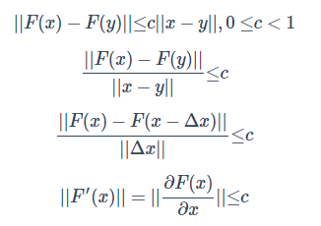
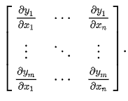
如何保证由神经网络实现的f是一个压缩映射？
Thm:
f为压缩映射⟺ f的梯度/导数小于1
通过限制 f 对 H 的偏导数矩阵的大小
→
通过一个对雅可比矩阵的惩罚项(Penalty)来实现的。
从左图，推广一下，可以得到雅可比矩阵的罚项需要满足其范数小于等于c等价于压缩映射的条件。

Slide 11
训练的目标J？
拉格朗日乘数法：
将一个有n 个变量与k 个约束条件的最优化问题转换为一个有n + k个变量的方程组的极值问题，其变量不受任何约束。
例：给定二元函数z=f(x,y)，附加条件a(x,y)=0，为寻找z=f(x,y)在附加条件下的极值点，可做拉格朗日函数 L(x,y,k) = f(x,y) + k*a(x,y)
根据↑上述方法，可以把有约束的问题变成无约束优化问题，训练的目标可以表示成：
超参数（开始学习之前设置的参数，参考学习率alpha，隐藏层的层数等）

Slide 12

模型学习
以社交网络举例，虽然每个结点都会有隐藏状态以及输出，但并不是每个结点都会有监督信号(Supervision)。
比如说，社交网络中只有部分用户被明确标记了是否为水军账号，这就构成了一个典型的结点二分类问题。模型的损失即通过这些有监督信号的结点得到。假设监督结点一共有 p 个，模型损失可以形式化为：
模型如何学习？
根据前向传播计算损失的过程→反向传播计算梯度

Slide 13
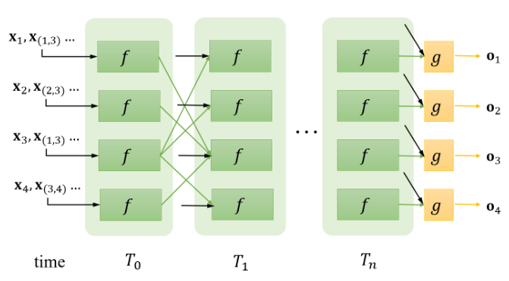
如何学习？（Almeida-Pineda 算法）
→
←
前向传播
反向传播
①调用 f 若干次，比如 Tn次，直到h_v[Tn]收敛。
②此时每个结点的隐藏状态接近不动点的解。
③对于有监督信号的结点，将其隐藏状态通过 g 得到输出，进而算出模型的损失。
①求出 f 和 g 对最终的隐藏状态h_v[Tn]的梯度
②递归式/迭代式地计算 Tn 次梯度。最终得到的梯度即为 f 和 g 对 h_v[0] 的梯度
③将该梯度用于更新模型的参数

Slide 14
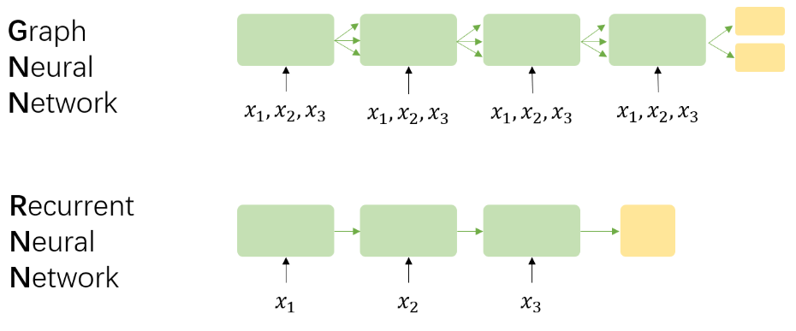
GNN与RNN
假设在GNN中存在三个结点x1,x2,x3，相应地，在RNN中有一个序列(x1,x2,x3)。GNN与RNN的区别主要在于4点：
①GNN的基础理论是不动点理论，这就意味着GNN沿时间展开的长度是动态的，是根据收敛条件确定的，而RNN沿时间展开的长度就等于序列本身的长度。
②GNN每次时间步的输入都是所有结点 v 的特征，而RNN每次时间步的输入是该时刻对应的输入。同时，时间步之间的信息流也不相同，前者由边决定，后者则由序列的读入顺序决定。
③GNN采用 AP 算法反向传播优化，而RNN使用BPTT(Back Propogation Through Time)优化。前者对收敛性有要求，而后者对收敛性是没有要求的。
④GNN循环调用 f 的目标是得到每个结点稳定的隐藏状态，所以只有在隐藏状态收敛后才能输出；而RNN的每个时间步上都可以输出，比如语言模型。

Slide 15
局限？
初代GNN，也就是基于循环结构的图神经网络的核心是不动点理论。它的核心观点是通过结点信息的传播使整张图达到收敛，在其基础上再进行预测。收敛作为GNN的内核，局限了其更广泛的使用，主要有：
①关于边：GNN只将边作为一种传播手段，但并未区分不同边的功能。虽然我们可以在特征构造阶段(x_(u,v))为不同类型的边赋予不同的特征，但相比于其他输入，边对结点隐藏状态的影响实在有限。并且GNN没有为边设置独立的可学习参数，也就意味着无法通过模型学习到边的某些特性。
②关于不动点：如果把GNN应用在图表示的场景中，使用不动点理论并不合适。这主要是因为基于不动点的收敛会导致结点之间的隐藏状态间存在较多信息共享，从而导致结点的状态太过光滑(Over Smooth)，并且属于结点自身的特征信息匮乏(Less Informative)
over smooth
但实际上，每个点仍然保有自己的一部分特征。GNN在每一步都会将结点的特征作为输入，更像若干个永远散发稳定热量的热源，而整张图自由演化互相传递热量。

Slide 16

门控图神经网络(Gated Graph Neural Network)
不同的初始化对GGNN的结果影响很大，这于基于不动点原理的GNN不同
用类似RNN的方法来定义GNN呢? 门控图神经网络(GGNN) 就出现了。门控神经网络不以不动点理论为基础。这意味着：f 不再需要是一个压缩映射；迭代不需要到收敛才能输出，可以迭代固定步长；优化算法也从 AP 算法转向 BPTT。
与图神经网络定义的范式一致，GGNN也有两个过程：状态更新与输出。相比GNN而言，它主要的区别来源于状态更新阶段。具体地，GGNN参考了GRU（Gated Recurrent Unit，门控循环单元），把邻居结点的信息视作输入，结点本身的状态视作隐藏状态，其状态更新函数如下:
除了GRU式的设计外，GGNN还针对不同类型的边引入了可学习的参数W。每一种 edge 对应一个 W_edge，这样它就可以处理异构图。
GGNN将结点特征作为隐藏状态初始化的一部分。回顾一下GGNN的流程，其实就是这样：
用结点特征初始化各个结点的(部分)隐藏状态。
对整张图，按照上述状态更新公式固定迭代若干步。
对部分有监督信号的结点求得模型损失，利用BPTT算法反向传播求得Wedge和GRU参数的梯度。

Slide 17
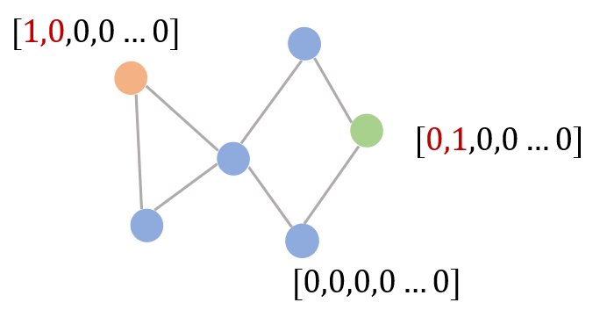
例子
到达判断
比如说给定一张图G，开始结点 S，对于任意一个结点 E，模型判断开始结点是否可以通过图游走至该结点。同样地，这也可以转换成一个对结点的二分类问题，即可以到达和不能到达。
图中的红色结点即开始结点S，绿色结点是我们希望判断的结点E，我们这里称其为结束结点。那么相比于其他结点，这两个结点具有一定特殊性。那我们就可以使用第1维为1来表示开始结点，第2维为1来表示结束结点。最后在对结束结点分类时，如果其隐藏状态的第1维被赋予得到了一个非0的实数值，那意味着它可以到达。

Slide 18
GNN与GGNN虽然不同，但它们都与循环神经网络的设计类似。图卷积神经网络摆脱了基于循环的方法，开始走向多层图神经网络。

